Slide 1
教育部青年發展署

Slide 2
一
計畫目標
二
青年體驗學習內容
目錄
三
申請流程
四
審查作業
五
參與青年配套措施與資源

Slide 3
一
計畫目標
提供高中職應屆畢業生
除升學以外的選擇
透過「自己提企劃」，培養生涯規劃能力拓展多元之生活體驗學習面向
探索自我及生涯
以發展未來人生方向

Slide 4
二
青年體驗學習內容(一)
◎由青年自行規劃，可參考運用本部提供之體驗學習管道及資源
◎研提2或3年體驗學習企劃
◎單一或結合2至3種體驗類型，於國內或國外執行企劃
壯遊探索
志願服務
達人見習
創業見習
其他
社區見習

Slide 5
二
青年體驗學習內容(二)-志願服務
至志願服務運用單位，國內外皆可，如機關、機構、學校、法人或非營利組織等從事志願服務
青年志工中心 https://youthvolunteer.yda.gov.tw/
青年署設立青年志工中心，整合各縣市政府、民間團體及學校等資源，並鏈結國內青年社會創新服務團隊共同推動志願服務及培訓志工。
青年海外和平工作團 https://yopc.yda.gov.tw/
青年署推動青年從事海外長期志工計畫，鼓勵青年參與深度國際體驗，協助開拓視野、增廣見聞及探索自我。
推動「補助辦理青年海外志工服務隊計畫」，鼓勵青年除實際赴海外及以數位化方式提供其他國家或地區有價值之服務外，亦能整合前揭兩種服務內容，並分享服務成果。
https://vol.mohw.gov.tw/
提供全國志工活動及教育訓練等訊息，可於網站尋找適合自己服務的處所。

Slide 6
二
青年體驗學習內容(四)-壯遊探索
至國內外各地長時間遊歷、學習觀察，與當地人文社會深度互動交流，了解我國或他國文化、風土民情，賦予自我與平常以往不同的任務或挑戰
iYouth青年國際圓夢平臺
https://iyouth.youthhub.tw/
青年壯遊點 https://youthtravel.tw/
青年壯遊點辦理文化、部落、生態、農村、漁村、志工、體能等多元體驗學習活動，讓青年認識瞭解與關懷臺灣這片土地的不同面向。
外交部NGO雙語網
http://www.taiwanngo.tw/

Slide 7
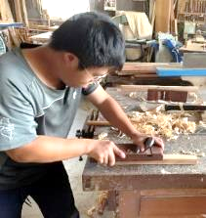
二
青年體驗學習內容(五)-達人見習
可選定國內外之工藝中心、機構等單位學習當地民俗或地方特有的技能、藝能、技藝等，增進個人文化素養或技術涵養
跟隨特有技能工作室或達人進行見習，例如到植物保育中心學習植物栽培技巧、跟隨達人學習養生按摩技能、木作技巧與設計等。
文化資產人才庫
https://nchdb.boch.gov.tw/talent
提供全國文化資產查詢，人才庫提供文化資產保存者、藝生、傳統匠師等查詢功能
https://communitytaiwan.moc.gov.tw/talent/可查詢社區營造在地達人資訊，包含社造、傳統技藝、文史、藝術、社會服務、地方知識等類別。

Slide 8
二
青年體驗學習內容(六)-創業見習
至新創公司向創業家見習之方式學習新創事務，增進對創業之瞭解，見習地點可涵蓋國內外
青年可先蒐集新創公司的資訊，了解新創發展趨勢，接洽有興趣的產業，規劃見習內容，體驗過程中可進一步思考生涯規劃方向。
青年創業家見習計畫
U-start創新創業計畫為青年署協助青年學子開啟創業實踐的系統性配套資源。
為提供青年生涯探索的機會，每年由50家U-start新創公司提供見習機會，協助對創新創業有興趣青年及早體驗新創事務、探索新創領域，進而成為未來職涯選擇之一。
相關職缺資訊詳RICH職場體驗網
https://rich.yda.gov.tw/

Slide 9
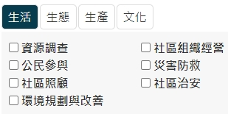
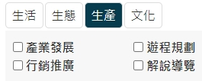
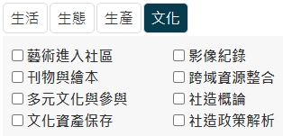
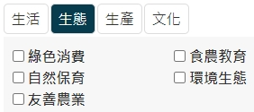
二
青年體驗學習內容(七)-社區見習
至國內社區組織見習，認識社區文化特色及在地產業資源，學習地方創生相關事務
青年壯遊點壯遊體驗企劃見習專案
https://youthtravel.tw/
青年至青年壯遊點進行社區見習，擔任「壯遊體驗活動企劃」，培育地方知識與認同感，協助壯遊點體驗學習活動設計開發及帶領。
https://communitytaiwan.moc.gov.tw/talent/
可查詢社區營造培力師資—生活、生態、生產、文化等類別。

Slide 10
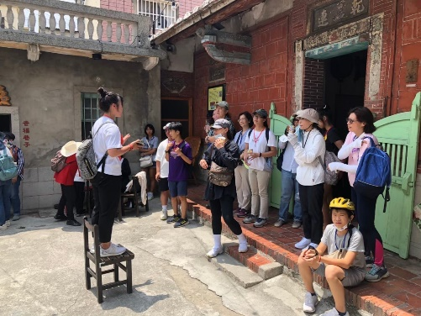
二
青年體驗學習內容(八)-其他類型
自行規劃符合體驗學習精神之內容
青年度假打工計畫—
台灣青年Fun眼世界網站https://www.youthtaiwan.net/WorkingHoliday/
外交部與其他國家洽簽度假打工協議，以「度假為主，打工為輔」之青年深度文化探索及國際交流計畫。使我國青年赴世界各國深度體驗不同文化及生活方式，累積人生經歷、拓展國際視野。
可規劃度假打工、打工換宿，或在壯遊行程裡同時擔任志工、達人見習過程也可在當地社區從事志願服務，透過各種多元的方式，進行更豐富的體驗與學習。
https://iyouth.youthhub.tw

Slide 11
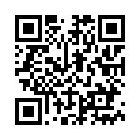
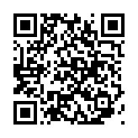
三
青年體驗學習內容(九)-線上課程
企劃撰寫及反思
參與計畫青年經驗分享
https://youtu.be/W9IabJRD_sY
https://youtu.be/qo5MkF1v4bM

Slide 12
二
青年體驗學習內容(十)-其他參考資訊
其他參考資訊
青年第一讚Youth First
http://youth-resources.yda.gov.tw/
青年署彙集中央部會及地方政府與青年有關的計畫與資源，主題資源包含職涯發展、創業經營、社會福利、地方創生、藝文生活、公共參與、國際連結、健康促進。
https://ydahub.tw/
「超牆青年」集結了青年署為青年規劃的達人直播(超牆TuesDay)、培訓課程等資源，為青年交流學習的園地。
青年體驗學習計畫學長姐故事
影音專區

Slide 13
三
申請流程(一)
申請資格
資料繳交
申請方式
1.中華民國設有戶籍之高級中等學校應屆畢業生
1.申請書上傳:
兩種方式擇一
◎文字企劃書
◎錄製影音
1.備妥申請資料
2.於「青年教育與就業儲蓄帳戶方案」填報系統填寫與上傳
2.但畢業當學年度就讀「產學攜手合作計畫」，不得申請。
2.共同注意事項
(完成簽署後繳回學校)
https://young.cloud.ncnu.edu.tw/SignUp

Slide 14
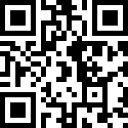
三
申請流程(二)
申請方式兩種擇一
文字撰寫企劃書
錄製影音提供連結網址
申請書項目
◎企劃發想
◎規劃主題與內容及執行方法
◎行(期)程
◎預算規劃及來源
◎預期效益
就申請書主要項目說明企劃內容並提供連結網址，經學校初審推薦後，青年署將協助輔導青年撰寫文字企劃書提報審查。
兩種申請書格式請至壯遊體驗學習網下載
112年3月16日前將申請書轉成PDF檔上傳至方案填報系統

Slide 15
三
申請流程(三)
錄製影音提供連結網址
項目 | 填寫欄位
雲端網址
影音內容須包含申請書項目如下
我為什麼想要參加「青年體驗學習計畫」?
我想參加幾年計畫、想要規劃哪些體驗學習類型?
我想在體驗學習期間，哪幾個月到哪個國家、地點，學習哪些事情?
我將會使用相片、圖文、影像錄影、臉書粉絲專頁、IG的哪些方式，紀錄執行企劃過程?
我在參加計畫期間的生活經費需要多少，如何分配使用，這些經費的來源?
我期待參加計畫之後，看到自己哪些成長與改變?

Slide 16
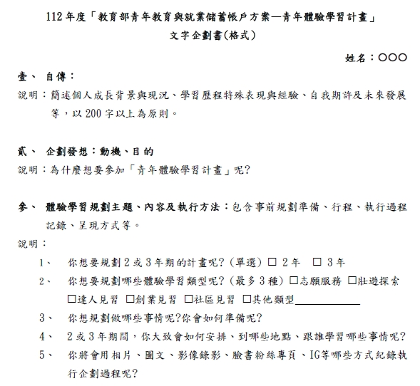
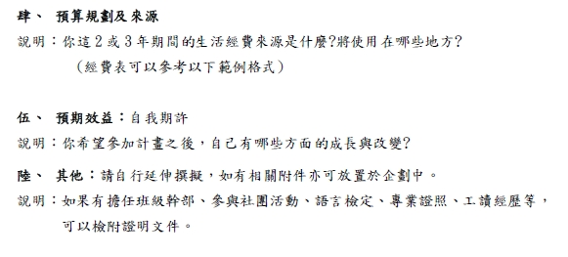
三
申請流程(四)
文字撰寫企劃書
青年體驗學習計畫
檔案下載區

Slide 17
三
申請流程(五)-自傳
壹、自傳
貳、 企劃發想
肆、 內容規劃
伍、 預算規劃
陸、 預期效益
參、 方向訂定
簡要的介紹你自己
□ 我的家庭、成長背景
□ 我的人格特質
□ 我感到有興趣的事物
□ 特殊經歷分享
□ 自我期許
□ 未來發展

Slide 18
三
申請流程(六)-企劃發想
壹、自傳
貳、 企劃發想
肆、 內容規劃
伍、 預算規劃
陸、 預期效益
參、 方向訂定
為什麼想要參加「青年體驗學習計畫」呢?
□ 人事物的影響
□ 對未來的規劃與想像
□ 想釐清生涯方向
□ 發展興趣
□ 期待學習的新知
□ 實踐自我價值

Slide 19
三
申請流程(七)-企劃方向訂定
壹、自傳
貳、 企劃發想
肆、 內容規劃
伍、 預算規劃
陸、 預期效益
參、 方向訂定
□ 體驗學習類型
(最多選3類)
◎ 志願服務 ◎ 社區見習
◎ 壯遊探索 ◎ 創業見習
◎ 達人見習 ◎ 其他類型
□ 體驗學習期程
◎ 2 年
◎ 3 年

Slide 20
三
申請流程(八)-企劃內容規劃
壹、自傳
貳、 企劃發想
肆、 內容規劃
伍、 預算規劃
陸、 預期效益
參、 方向訂定
□ 你想規劃做哪些事情呢? 會如何準備呢?
資料蒐集
與未來
科系相關
單位聯繫
行程安排
研擬應變措施
□ 2或3年期間，你大致會如何安排、到哪些地點、跟誰學習哪些事情呢?
□ 你將會用相片、圖文、影像錄影、臉書粉絲專頁、IG等哪些方式紀錄執行企劃過程呢?

Slide 21
三
申請流程(九)-企劃內容規劃
壹、自傳
貳、 企劃發想
肆、 內容規劃
伍、 預算規劃
陸、 預期效益
參、 方向訂定
-行程表範例-
起訖年/月 (期程) | 體驗類型 | 執行主題 | 地點 | 單位名稱 | 備註
112.8-12 (為期5月) | 志願服務(為主) | 服務青少年 | 高雄市 | OO青少年關懷協會 | 服務期間協會將提供膳食
 | 壯遊探索(為輔) | 登山健身 探索自然生態 | 臺灣 | OO登山社 | 參加登山社團
113.1-12 (為期1年) | 社區見習 | 於壯遊點學習社區事務 | 臺灣 | OO壯遊點、 OO壯遊點 | 學習我國社區文化，並賺取至英國旅費
114.1-7 (為期7月) | 壯遊探索 | 英國藝術文化探索 | 英國倫敦 | 大英博物館、美術館等藝文館所或機構 | 住宿青年旅舍，結識各國朋友

Slide 22
三
申請流程(十)-預算規劃
壹、自傳
貳、 企劃發想
肆、 內容規劃
伍、 預算規劃
陸、 預期效益
參、 方向訂定
-經費表範例-
經費項目 | 金額(新臺幣) | 支用內容
交通費(國內) | 25,000 | 油資、火車、公車、捷運等。
住宿與餐費 | 98,000 | 其中打工換宿餐費補貼：2000*24(月)
生活費(含保險) | 244,000 | 生活開銷10000*24(月)+保險2000*2(年)
預備金 | 20,000 | 彈性支應臨時需求之費用
合計 | 387,000(元整)
經費來源/籌措方式 | 體驗學習期間打工換宿籌措經費、青年署補助執行企劃部分經費，以及過去之存款。

Slide 23
三
申請流程(十一)-預期效益
壹、自傳
貳、 企劃發想
肆、 內容規劃
伍、 預算規劃
陸、 預期效益
參、 方向訂定
你希望參加計畫之後，
自己有哪些方面的成長與改變?
企劃撰寫期間，有問題都可以與學校種子教師、體驗學習計畫輔導團隊討論喔！

Slide 24
三
申請流程(十二)-注意事項
轉換計畫申請：
報名「青年就業領航計畫」或「青年體驗學習計畫」，想轉換計畫，須於112年7月31日前洽儲蓄帳戶專案辦公室提出申請，填寫轉換計畫申請書並經審查。轉換計畫以1次為限。
防疫措施提醒：
為因應新冠肺炎疫情，建議規劃國外行程之青年，亦同步規劃於國內體驗學習之備案，並隨時留意我國中央流行疫情指揮中心最新發布之規定。

Slide 25
四
審查作業(一)-流程說明
初審推薦
複審
變更企劃
成果審查
3月至4月
7月
計畫執行期間
執行期滿1個月內
審查通過青年，依照核定企劃內容，於8月1日開始執行企劃。
如有變更需求，應通知青年署，提報委員審查，審查通過者方得變更。
成果報告審查通過青年，青年署核發完成計畫參與證明書。
各校進行初審及推薦。
企劃輔導營
5月至6月
協助學校初審通過青年完善企劃書內容，以利提報複審。
25

Slide 26
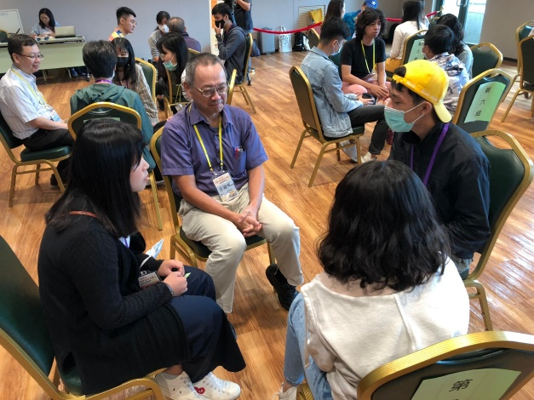
四
審查作業(二)-企劃輔導營
●邀請學長姐分享執行企劃心路歷程
●安排審查輔導小組委員與青年面對面研討企劃內容
●提供青年體驗學習或教育學習問題諮詢
●協助青年釐清體驗學習方向
●輔導青年修正企劃書

Slide 27
五
參與青年配套措施與資源(一)
可結合相關計畫申請經費補助
iYouth voice青年國際發聲
及蹲點研習計畫
海外長期志工計畫
鼓勵18至35歲之青年個人或團隊，赴海外執行或在臺辦理可提升國際能見度之行動，或赴海外蹲點研習，或推動「青年壯遊點」臺灣文化體驗活動，每案最高補助額度20萬元。
https://pse.is/4daz2k
4
1
18至35歲於海外國家志願服務3個月以上，每案最高補助額度為新臺幣18萬元。
https://yopc.yda.gov.tw/
3
2
感動地圖實踐計畫
青年壯遊點壯遊體驗企劃
見習專案
青年自組團隊，研提融合創新之壯遊臺灣企劃，入選團隊實踐獎金新臺幣2至8萬元。
18-35歲青年至青年壯遊點擔任「壯遊體驗活動企劃」至少3個月，補助見習津貼。
https://youthtravel.tw/
https://youthtravel.tw/

Slide 28
五
參與青年配套措施與資源(二)
計畫參與青年聯繫互動相互交流經驗與分享、
行政事項公告
透過學生家長說明會、青年同學會、故事影片，分享企劃執行經驗
LINE
群組
經驗
傳承
特殊選才
甄選入學或申請入學
彈性選系
(完成計畫之日起2年內)
補助經費
酌予補助保險、交通、住宿及出國手續費等執行企劃所需經費(詳計畫規定)
就學
配套
配套措施與資源
保留入學資格
審查輔導小組委員提供青年雙週誌回饋意見
委員
輔導
取得大專校院錄取通知者，務必完成報到，作為保留入學資格之依據
兵役
配套
青年定期填寫雙週誌，紀錄體驗過程心得，亦可提出輔導需求
雙週誌
協助年滿19歲役男申請暫緩徵兵、延期返國

Slide 29
五
參與青年配套措施與資源(三)
-輔導服務團隊
計畫主持人
國立臺灣師範大學
教育心理與輔導學系
教授兼教育學院院長
協同主持人
國立臺灣師範大學
企業管理學系特聘教授
田秀蘭
邱皓政
計畫專任助理
國立臺灣師範大學
教育心理與輔導學系
翁誠君
王倖怡
楊睿騏
輔導團隊協助報名青年企劃輔導，以及參與青年雙週誌撰寫輔導、生活適應、專業學習、人際關係、情緒管理、生涯規劃、升學管道等諮詢服務與輔導工作

Slide 30
五
參與青年配套措施與資源(四)
專案諮詢窗口：(02)7736-5582
輔導諮詢窗口：(02)7749-5725、7749-5928
行政服務窗口：(02)7749-5723
專案諮詢窗口：youthee@mail.yda.gov.tw
輔導諮詢窗口：youthtravel.ntnu@gmail.com
壯遊體驗學習網 http://youthtravel.tw/

Slide 31
簡報結束
謝謝聆聽

